Slide 1
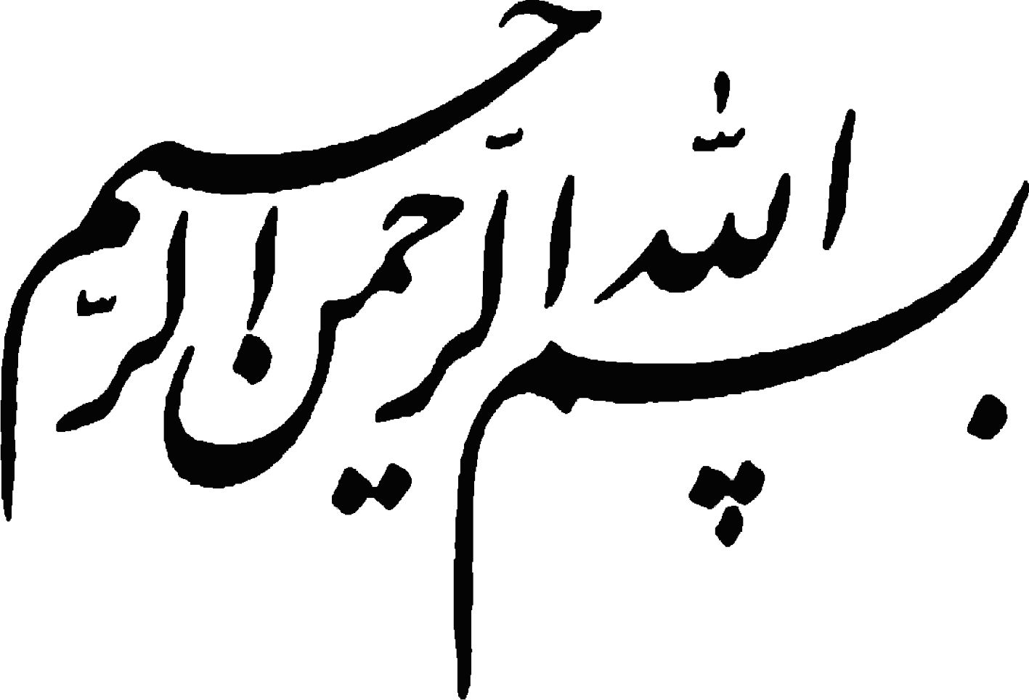

Slide 2
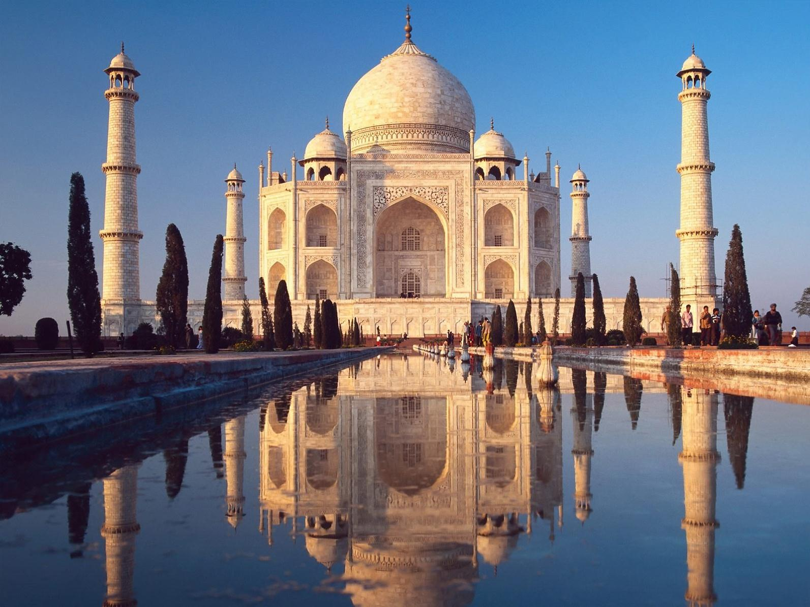
تاج محل

Slide 3
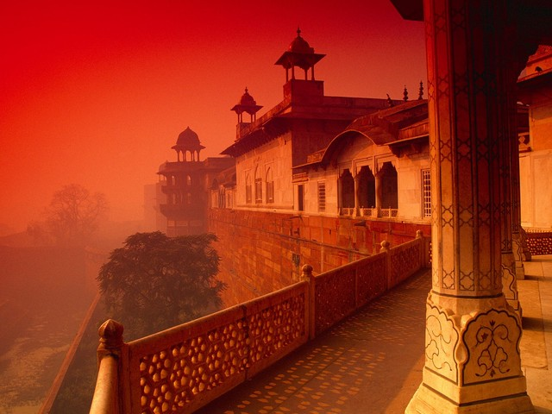
نماد عشق و احساس
اگر بپذیریم که جوهره شوق زیبایی شناسی در توانایی اثر هنری دربرانگیختن احساسات و هیجانات یکسان در مردم و نیز ارتباط دادن آنها با اثر هنری و از طریق ارتباط با هنر مند و انسانهای دیگر نهفته است‚ آنگاه یقینا طبیعت واجد بالاترین در جه ارتباط با قدرت زیبایی شناسی است. شناخت جهان مرئی از طریق وجود نور و به واسطه توجه بشر به طبیعت میسر شد و به تبع آن هنرها نیز پا به عرصه وجود نهادند.

Slide 4
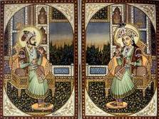
شاه جهان و ممتاز محل
در سال 1612 دختری جوان، به نام ارجمند بانو، با فرمانروای امپراتور مغول، شاه جهان ازدواج کرد. ارجمند بانو یا ممتاز محل 14 فرزند به دنیا آورد و همسر مورد علاقه شاه جهان شد. بعد از مرگ ممتاز محل در 1629 امپراتور بسیار غمگین شد و تصمیم گرفت مقبره ای برای او بسازد. او بیست هزار کارگر و ده هزار فیل را استخدام کرد و نزدیک به 20 سال طول کشید تا مقبره تاج محل کامل شد. شاه جهان هرگز قادر نبود تا سنگ سیاه مقبره را که طراحی کرده بود کامل کند. او توسط پسرش عزل شد و در قلعه قرمز آگرا زندانی شد و ساعتهای تنهایی خود را به تماشای رودخانه جمنا در مقبره ممتاز محل می‌گذراند. او سرانجام در کنار معشوقش در تاج محل به خاک سپرده شد.

Slide 5
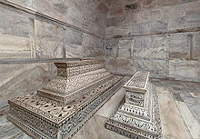
در ایران، ساختن مزار یکی از شیوه های معمول برای بزرگداشت بزرگان مذهبی یا رجال و افراد مهم اجتماعی یا کشوری بود که به ویژه از دوره ایلخانی به بعد بیشتر از گذشته مورد توجه قرار گرفت.
در دوره گورکانیان هند که آنان را می توان در برخی زمینه ها وارث تیموریان دانست، به ساختن مزار برای بزرگان به صورت بارزی توجه شد. در واقع، فرهنگ ساختن مزار و مقبره برای درگذشتگان توسط مسلمین به هند راه یافته است. زیرا پیش از ورود مسلمانان به هند، بسیاری از هندی ها اجساد مردگان را می سوزاندند و شیوه ای برای تجلیل بزرگان خود نداشتند. در این دوران، شماری مزار نیز برای بانوان دربار ساخته شد که تاج محل یکی از آن ها به شمار می آید.

Slide 6
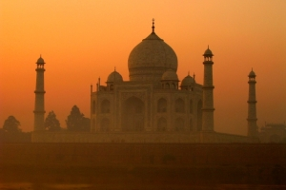
تاج محل جزو فهرست‌ تازه‌ از عجایب‌ هفتگانه‌ جهان‌ است و برای‌ انتخاب‌ عجایب‌ هفتگانه‌ دنیا از بیش‌ از شصت‌ میلیون‌ نفر در سراسر دنیا نظر سنجی‌ شده‌ است.‌‌

Slide 7
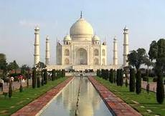
یكی از جمله كامل ترین و عالی ترین آثار معماری هند، بنای زیبای تاج محل است. این بنا با ۵۸ متر ارتفاع در ۲۰۰ كیلومتری جنوب دهلی نو و در نزدیکی اگرا درمنطقه اوتار پرادش هندوستان واقع شده است.
قسمت‌های زیادی از تاج محل اكنون از بین رفته است. آنچه امروز از این بنا باقی مانده یك باغ اصلی به نام چهار باغ و ساختمان سفید مقبره كه گویی روی یك سكو قرار گرفته و به رودخانه جمنا مشرف است.

Slide 8
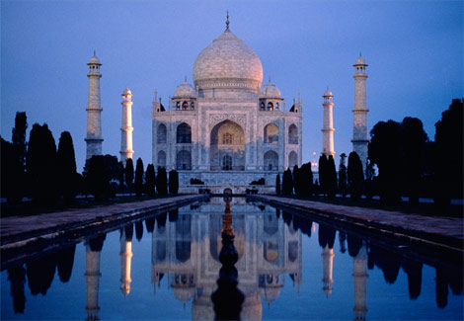
هنگامی که ممتاز محل درگذشت ، امپراتور داغدیده طراحان ، مهندسان و استادکاران را از هند ، ایران و آسیای مرکزی گرد آورد تا آرامگاهی را بسازند که آخرین دستاورد معماری مغولان اعظم گردید. در آرامگاه تاج محل جملگی سنت های معماری آسیای مرکزی، ایران و هند به طور هماهنگ و موزون تلفیق یافته و بیشترین تأکید بر تناسبات هندسی عمارت شده است. این اثر دارای پیشینه های چندی از آرامگاه همایون بوده است. وی که دومین امپراتور گورکانی هند بود به ایران تبعید شد. او در بازگشت به هند، گروهی از هنرمندان ایرانی را با خود به همراه برد. بنابراین شگفت انگیز نیست که تاج محل از الگوهای ایرانی و میراث معماری هند و بهره گرفته باشد.

Slide 9
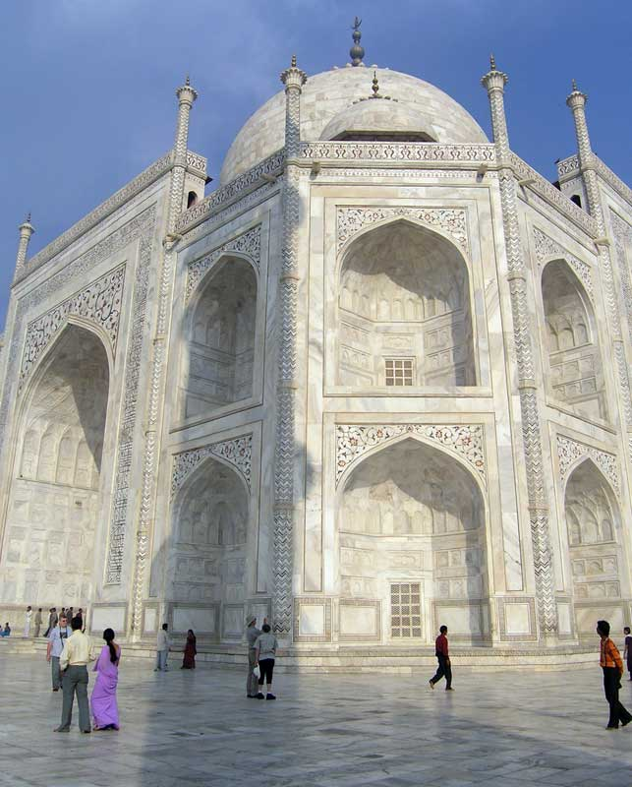
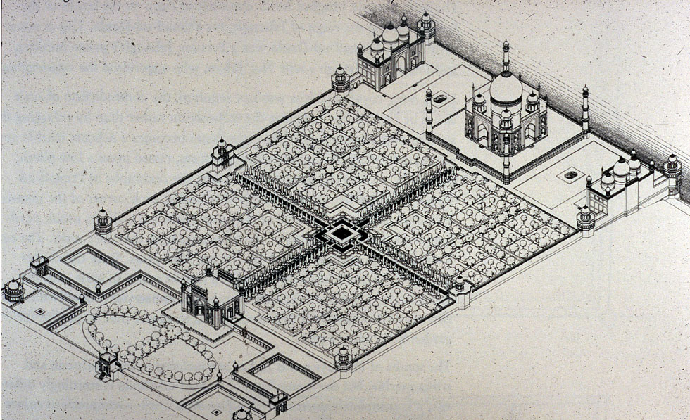
اين بنا دارای ترکیبی از معماري ايراني، هندي و اسلامي میباشد.اين بناي شعرگونه ي مرمرين نقطه ي اوج معماري اسلامي است ودرتاريخ همانندي ندارد.تناسبات موزون ،گيرايي محيط ، ظرافت زنانه ، تزئينات با روح وتقارن دلنشين تاج محل آن را به صورت يكي از شگفتي هاي بزرگ جهان درآورده است.مصالح اصلي بنا، مرمر و سنگ سرخ است. تاج محل در انتهای محدوده ای مستطیل شکل و دیوارکشی شده بر ساحل رود جمنا، در وسط یک «چَبوتَرة » (سکو یا صفه ) مربع شکل به ارتفاع هفت متر ــ که نماها و سطح آن از مرمر سفید است ــ بنا شده است . ضلعهای این سکو که هر کدام 16ر95 متر است ، با ردیفی از طاقنماها تزیین شده است. سکوی موصوف ، در وسط سکویی مستطیل شکل قرار دارد. سکوی مستطیل ــ که طول شمالی آن ساحل رود جمناست ــ با سنگهای سرخِ منبت کاری و پرچین کاری شده مفروش است.

Slide 10
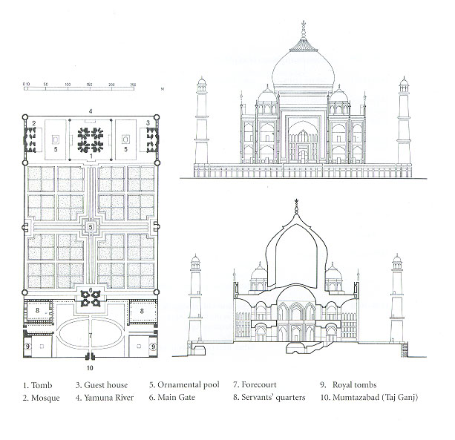
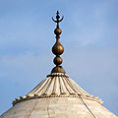
در هر یک از چهارگوشة سکوی مربع ، مناره ای به ارتفاع 42 متر بر پایه ای هشت ضلعی به چشم می خورد که سه شَرَفه (کنگره ) آنها را به سه بخش نسبتاً مساوی تقسیم کرده است .
طرح مربع شکل آرامگاه به دلیل گوشه های پَخ دار آن به صورت یک هشت ضلعی نامنتظم ، معروف به «مثمّنِ بغدادی » درآمده است.
در هریک از چهار جهت اصلی بنا یک ایوان یا پیش طاق بزرگ به ارتفاع 24ر32 متر به چشم می خورد.
بر بالای قسمت مرکزی بنا، گنبد پیازی شکل بزرگی هست که ارتفاع آن از سطح زمین 10ر74 متر و از سطح سکوی مربع 10ر67 متر است .
این گنبد دو پوسته ، ساقه ای به ارتفاع پانزده متر دارد.

Slide 11
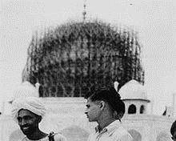
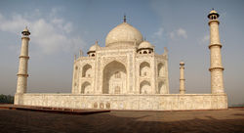
ارتفاع گنبد اصلی از روی صفه بیش از 50 متر است. در چهار طرف گنبد اصلی، چهار عدد طاقی با گنبد کوچک قرار دارد. وجود چهار گنبد کوچک در چهار سوی گنبد اصلی، سنت و شیوه ای است که آن را در مقبره امیر اسماعیل سامانی در بخارا می توان ملاحظه کرد. بنا بر این، خصوصیت مزبور را می توان از ویژگی های معماری ایرانی دانست.

Slide 12
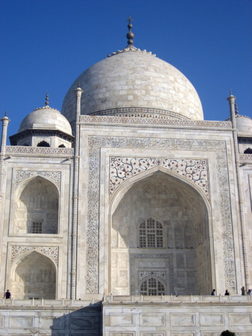
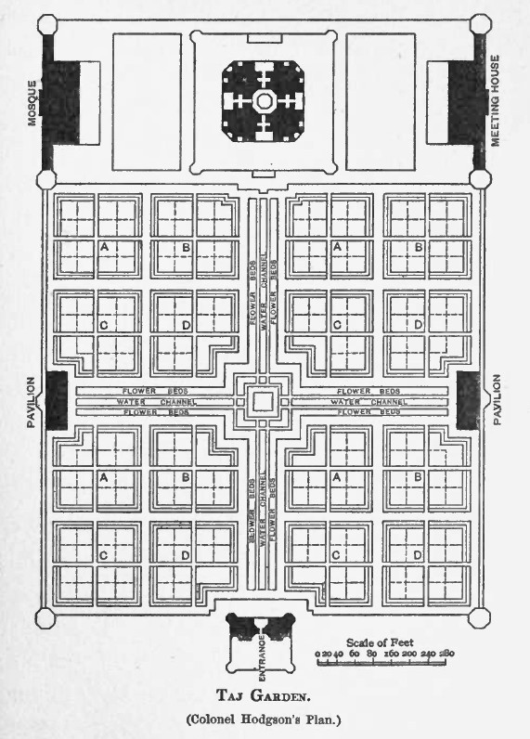
ساختمان مزار با طرح هشت بهشت طراحی و ساخته شده است. هشت بهشت یا هشت جنت نام نوعی طرح معماری است که بر اساس آن به طور معمول در وسط نقشه بنا یک فضای مرکزی غالبا گنبدی شکل وجود دارد که از مرکز آن چهار محور تقارن عبور می کند.
دردو طرف شرقی و غربی عمارت مزار، دو ساختمان کاملا همانند به صورت متقارن ساخته شده است . بنایی که در سمت غرب عمارت قرار گرفته، مسجدی است که از سه گنبدخانه و سه ایوان ترکیب شده است.

Slide 13
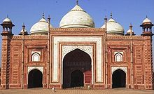
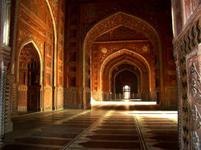
در جبهه شرقی مزار بنایی مشابه مسجد ساخته شده که مهمانخانه مجموعه است و در همه خصوصیات کالبدی مانند مسجد است به جز آنکه محراب ندارد و بر روی سنگفرش آن شکل جانماز ایجاد نشده است

Slide 14
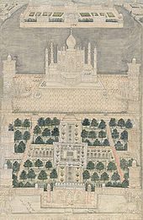
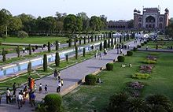
در جلوی عمارت آرامگاه، باغی مربع شکل ساخته شده است. مربع یکی از شکل های کامل و به ویژه یکی از شکل های مهم و مقدس در فرهنگ طراحی معماری و شهری در ایران است. عرصه باغ نیز با طرح چهارباغ که یکی از مهمترین الگوهای طراحی باغ ایرانی است، ساخته شده است. در این شیوه، عرصه باغ توسط دو معبر متقاطع به چهار قسمت تقسیم می شد. هر یک از این چهار عرصه نیز دوباره به چهار قسمت تقسیم می شد و این روند تا جای ممکن ادامه می یافت و فضای هر سطح با درختان و گلهای متنوع پوشانده می شد

Slide 15
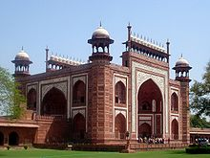
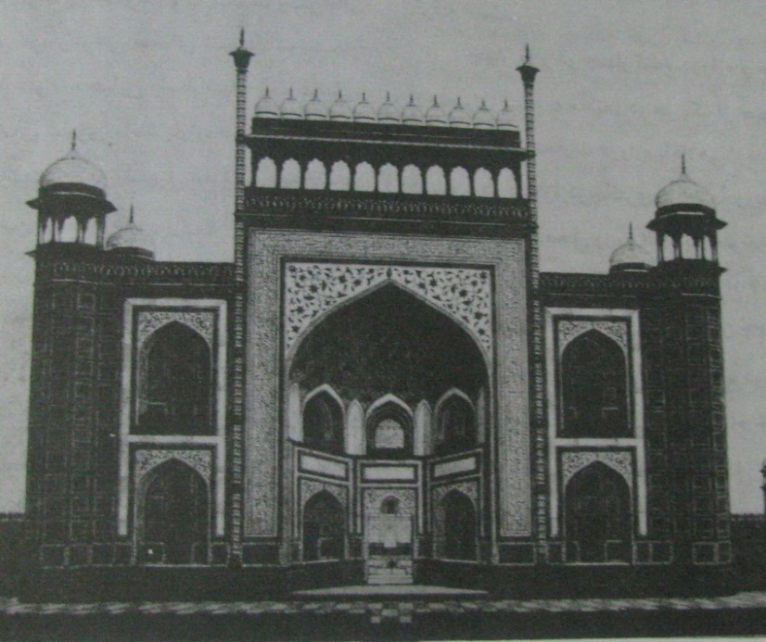
دروازه با شکوه ورودی باغ و مزار با نام جلوخان ، در وسط جبهه متصل به باغ قرار گرفته است و طرحی تقریبا مانند هشت بهشت اما به شکلی ساده دارد. جلوخان نوعی فضای شهری به حساب می آید که غالبا به عنوان فضایی رابط میان یک فضای معماری و یک فضای شهری مانند بازار، معبر یا میدان مورد استفاده قرار می گرفته است.

Slide 16
نقشة درونی ساختمان مرکّب از پنج فضای هشت ضلعی منتظم ، یکی در مرکز و بقیه در چهارگوشه ، است. هر یک از چهار فضای گوشه ای که در دو طبقه ساخته شده است ، با غلام گردشها (دالانها)یی به دو اتاق مربع نشیمن دو سوی خود و نیز به فضای هشت ضلعی مرکزی راه دارد. فضای مرکزی با هشت نشیمن طاقدار در دو طبقه ، مجموعاً شانزده نشیمن ، احاطه شده است. سرداب واقع در زیر فضای مرکزی و همسطح با زمین باغ ، مدفن ممتازمحل و شاه جهان است . در وسط فضای مرکزی دو سنگ بزرگ مرمرین و خاتم کاری شده به صورت سنگ قبر نهاده اند که گرداگرد آنها را دیواره ای هشت ضلعی به ارتفاع دو متر با مرمر مشبک بسیار زیبا احاطه کرده است . این محوطه دو ورودی با طاقهای قوسی دارد . در سالهای اولیة ساخت بنا، بر جای دیوارة مرمرین دیواره ای از طلای میناکاری ساخته بودند که به دستور شاه جهان به شکل فعلی تغییر یافت .

Slide 17
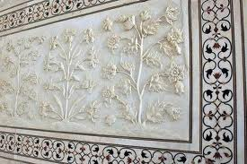
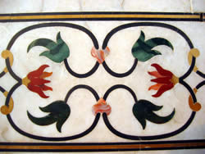
تمام کف و دیوارهای داخل بنا از مرمر ساخته شده و اِزاره ها با مرمرهای بسیار زیبا و آراسته به نقشهای برجستة گل وگیاه پوشیده شده است . هنرمندان تاج محل ، حواشی بین ازاره های فضای مرکزی ، اتاقهای مثمن ، گوشه ها، غلام گردشهای اطراف و مدخلهای اصلی را بدقت ترصیع کرده اند . به عقیدة بعضی محققان ، تأثیر معماری اروپا بر تاج محل تنها به برخی از تزیینات ، مانند خاتم کاری نفیسِ مرمرها و گلها و گلدانهای برجستة ازاره های بنا، محدود می شود

Slide 18
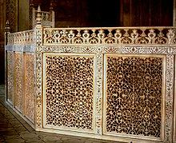
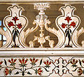
بخشی از تزئینات تاج محل
ترصیع سنگ های قیمتی بر مرمر سفید

Slide 19
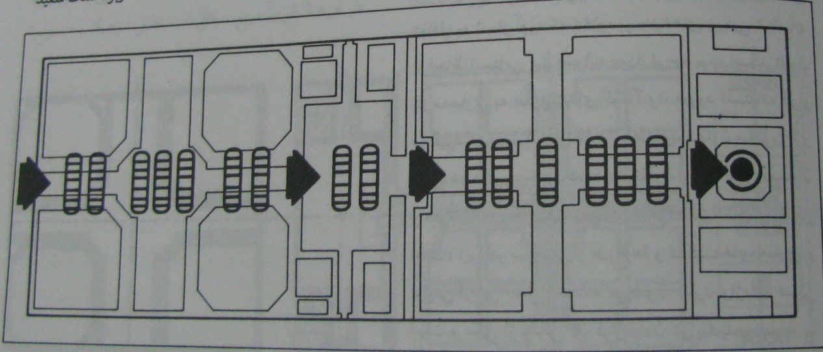
اصول طراحی
در تاج محل چند اصل مهم معماری ، از جمله اصل سلسله مراتب و اصل تقارن و اصل مرکزیت ، جلوه ای ویژه دارد
اصل سلسله مراتب
رعایت اصل سلسله مراتب معنایی نمادین به مجموعه بخشیده است ؛ ترتیب قرار گرفتن عرصة تجاری (چهارسو بازار)، فضای رابط (میدان جلوخانه )، فضای آرمانی و بهشت گونه (باغ ) و عرصة غایی (مزار)، زایران تاج محل را از دنیویترین نماد (بازار) به اخرویترین نماد (مزار) هدایت می کند. توجه معمار یا معماران به این اصل موجب شده است عمارت مزار را ــ که مرتبتی عالی و ویژه دارد ــ بر وسط دو سکوی بلند و با رنگی متمایز از رنگ سکوی زیرین بسازند و گنبد مرکزی را بلندتر از همة گنبدها و مناره های پیرامونی برآورند. نمای بنای فرعی تاج محل که با سنگ قرمز ساخته شده است ، در کنار رنگ سفید گنبدهای مرمرین آنها بوضوح بر اصل سلسله مراتب تأکید می کند

Slide 20
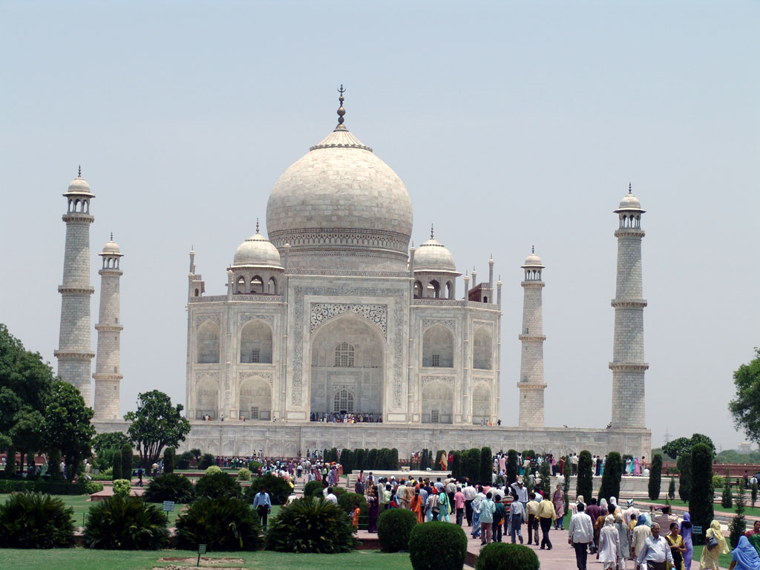
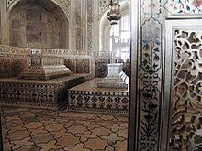

Slide 21
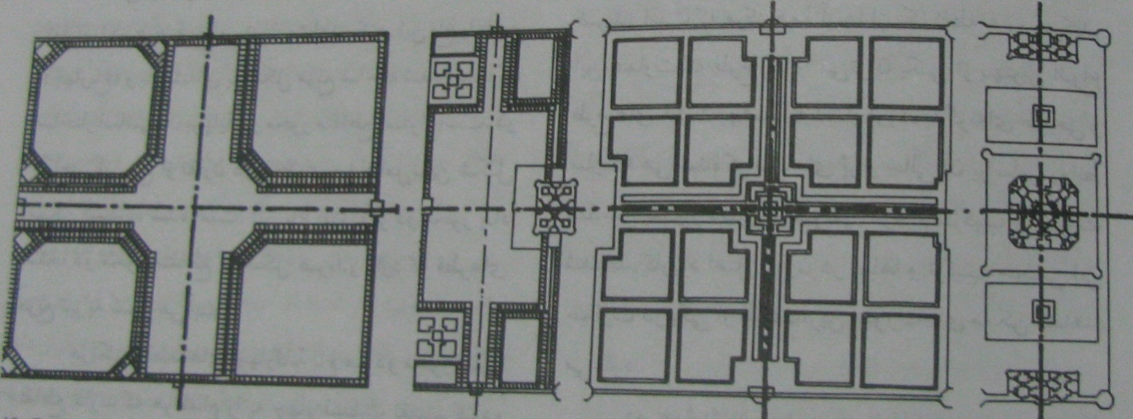
اصل تقارن
اصل تقارن به طرزی شکوهمند و ستایش انگیز در تاج محل رعایت شده است . این مجموعه یک محور تقارن طولی دارد که مستقیماً از میان هر چهار عرصه می گذرد و تمام بخشهای مجموعه آیینه وار در دو سوی آن واقع شده اند. علاوه بر این هر کدام از عرصه های چهارگانة مجموعه دو محور تقارن به شکل + دارند. جلوة کامل کاربرد محورهای تقارن را می توان در عرصة باغ مشاهده کرد. عمارت مزار نیز دو محور تقارن به شکل + و دو محور تقارن به شکل * دارد که متحدالمرکزند. اصرار طراحان بر رعایت اصل تقارن به حدی بوده است که برای ایجاد مسجد و مهمانخانه ــ که کاربرد متفاوت دارند ــ در دو سوی مزار، از نقشه ای کاملاً یکسان استفاده کرده اند

Slide 22
اصل مرکزیت
به اصل مرکزیت نیز در معماری تاج محل کاملاً توجه شده است ؛ چنانکه همة عرصه ها یک مرکزِ تقریباً مستقل و مختص به خود دارند. به اقتضای اصل مرکزیت ، اصلیترین بخش این مجموعه ، یعنی عمارت مزار، باید در مرکز و نه در امتداد ضلع شمالی مجموعه قرار می گرفت ؛ با اینهمه ، قرار گرفتن این بنا در مرکز سکوی دوم و مناره های چهارگوشة آن موجب تأکید بر مرکزیت عمارت شده است

Slide 23
تاج محل مقبره ای مقدّس به شمار نمی رود، اما وجود برخی علایم و نمادهای مورد تقدیس در باورهای سنّتی و معتقدات مذهبی در طراحی و ساختمان تاج محل ، سبب شده است که بسیاری از محققان از برخی جنبه های آن تفاسیر تقدیس گرایانه بکنند: با عنایت به کتیبه های قرآنی ، که عمدتاً دربارة بهشت و قیامت است ، باغ و درختان آن را تمثیل جاودانگی و حیات دانسته و با الگویی ملکوتی (بهشت ) انطباق داده اند؛ دروازة اصلی مجموعه را نماد مدخلی دانسته اند که پیامبر اکرم در معراج از طریق آن وارد بهشت شد؛ حوض مرمرین مرتفع وسط باغ را نماد حوض کوثر و چهار نهر چهار سوی آن را نماد چهار نهر جاری در بهشت شمرده اند؛ عمارت مزار را با گنبدهای پیازی اش نماد عرش دانسته اند که خداوند در روز رستاخیز بر آن به داوری می نشیند و چهار منارة اطراف آن نیز، بر اساس کیهان شناسی عامیانة قرون وسطا، چهار رکن عرش قلمداد شده است. بهره گیری از عناصر چهار بخشی را نیز نمی توان در این مجموعه نادیده گرفت ؛ تشکیل مجموعه از چهار قسمت اصلی ، چهار منار اطراف مزار، چهار منار پیرامون مسجد و مهمانخانه ، چهار گنبدِ اطراف گنبد اصلی ، چهار ایوان اصلی ، نمونه های بارز این کاربردند.

Slide 24
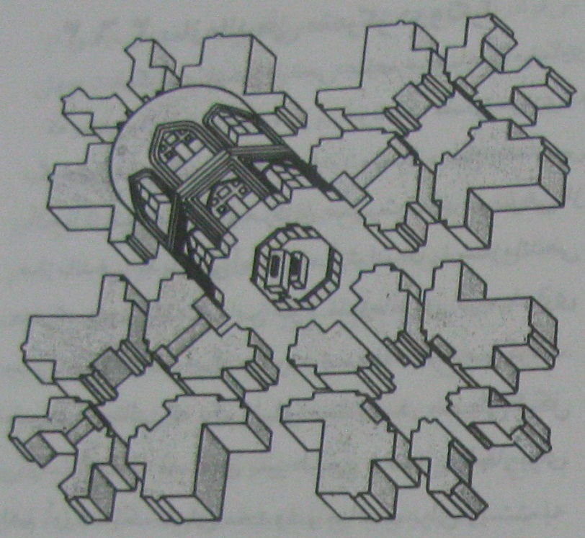
همچنین تشکیل بناهای اصلی داخل مزار از هشت ضلعیها را می توان نمادی از درهای هشت گانة بهشت دانست. عرض چهل ذراعی هر یک از چهار خیابان اصلیِ باغ می تواند یادآور عدد مقدّس چهل باشد. پاپادوپولو نیز با محاسباتی هندسی و تفاسیری خاص ، مزار تاج محل را نماد آتش پنداشته است که نزد هندوان و برخی مذاهب محترم است

Slide 25
معمار تاج محل
در متون تاریخی به نام معمار این مجموعه اشاره نشده است اما در برخی از متن های متأخر، از شخصی به نام استاد عیسی نام برده شده که بعضی او را اهل شیراز و عده ای وی را اهل استانبول دانسته اند. برخی از پژوهشگران نیز به یک نسخه خطی اشاره کرده اند که در آن به «استاد عیسی شیرازی نقشه نویس» و «امانت خان شیرازی طغرانویس» اشاره شده است. علاوه بر این، در برخی از متون به شخصی به نام استاد احمد لاهوری اشاره شده است. هرچند که وجود یک معمار لاهوری در طراحی تاج محل به معنی فقدان یک یا چند معمار ایرانی نیست. زیرا می توان اظهار داشت که طراحی و ساخت این مجموعه عظیم و با شکوه، تنها توسط یک معمار صورت نپذیرفته است و به احتمال زیاد چند نفر معمار و عده کثیری هنرمند در این کار مشارکت داشته اند.

Slide 26
